Slide 1
第二章 随机变量及其分布
随机变量是近代概率论中一个重要的研究对象, 它把随机事件
用数字表示, 从而得到一个函数, 于是我们能够用微积分为
工具来研究随机事件发生的概率. 本章主要内容包括:
一、随机变量的分布函数
二、离散型随机变量及其概率分布
三、连续型随机变量及其概率密度
四、几种常用的分布
五、随机变量的函数的分布

Slide 2
第一节 随机变量的分布函数
一、 随机变量
二、 随机变量的分布函数及性质
三、 小结

Slide 3
一、随机变量
（一）、随机变量的引入
引例1
掷一枚均匀骰子一次，观察出现的点数.
记X为出现的点数.
X | 1 | 2 | 3 | 4 | 5 | 6
1 2 3 4 5 6

Slide 4
1 2 3 4 5 6
将 与一个实数对应起来

Slide 5
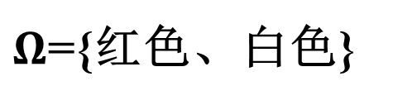
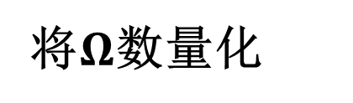

引例2 在一装有红球、白球的袋中任摸一个球,观察摸出球的颜色.
非数量
可采用下列方法
$$X(ω)$$
红色
白色

Slide 6
将 与一个实数对应起来

Slide 7
（二）、随机变量(random variable)的概念
1.定义：
通常用大写英文字母X、Y、Z或ξ, η等表示随机变量, 而采用小写字母x, y, z等表示随机变量所取的值.

Slide 8
2.说明
(1) 随机变量与普通的函数不同
随机变量是一个函数 , 但它与普通的函数有着本质的差别 ,普通函数是定义在实数轴上的,而随机变量是定义在样本空间上的 (样本空间的元素不一定是实数).
(2) 随机变量的取值具有一定的概率规律
随机变量随着试验的结果不同而取不同的值, 由于试验的各个结果的出现具有一定的概率, 因此随机变量的取值也有一定的概率规律.
描述随机变量的取值的概率规律称为概率分布，对于每一试验，定义了随机变量后将研究其概率分布及在该分布下的概率计算．

Slide 9
(3) 随机变量与随机事件的关系
随机事件可用随机变量来表示
① 每一基本事件都可用随机变量的取值来表示,
如X(ω_{k})= x_{k}, 则ω_{k}={X= x_{k}}.
②当x_{k} ≠ x_{r}时, 事件{X= x_{k}}与{X= x_{r}}互斥
③ {X≤x}表示X取小于等于x的每一个值所对应的
基本事件的和事件. 即{X≤x}={ω|X(ω) ≤x}
随机事件包容在随机变量这个范围更广的概念之内.
或者说 : 随机事件是从静态的观点来研究随机现象,
而随机变量则是从动态的观点来研究随机现象.

Slide 10
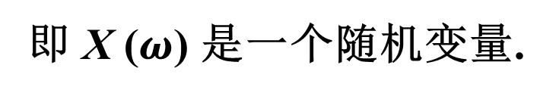

例3 掷一个硬币, 观察出现的面 , 共有两个
结果:
若用 X 表示掷一个硬币出现正面的次数, 则有
$$X(ω)$$

Slide 11
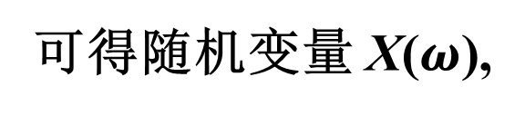
例4 在有两个孩子的家庭中,考虑其性别 , 共有 4 个样本点:
若用 X 表示该家女孩子的个数时 , 则有

Slide 12
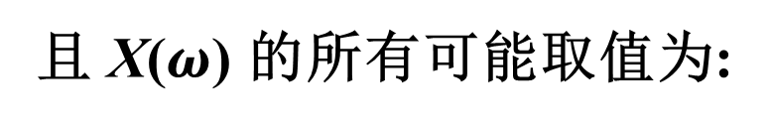
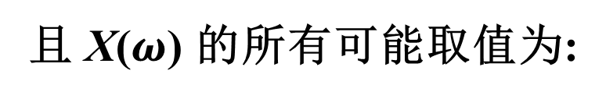
例5 设盒中有5个球 (2白3黑), 从中任抽3个,则
是一个随机变量.
例6 设某射手每次射击打中目标的概率是0.8,
现该射手射了30次, 则
是一个随机变量.

Slide 13
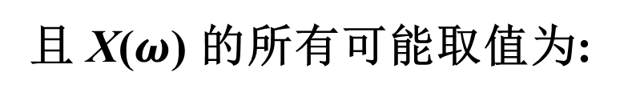

例7 设某射手每次射击打中目标的概率是0.8,
现该射手不断向目标射击 , 直到击中目标为止,则
$X(ω)$=所需射击次数，
是一个随机变量.

Slide 14
3.随机变量的分类
随机变量
离散型
非离散型
连续型
其它
(1)离散型 随机变量所取的可能值是有限多个或
无限可列个, 叫做离散型随机变量.

Slide 15
例1
观察掷一个骰子出现的点数.
随机变量 X 的可能值是 :
1, 2, 3, 4, 5, 6.
例2 若随机变量 X 记为 “连续射击, 直至命中时的射击次数”, 则 X 的可能值是:
例3 设某射手每次射击打中目标的概率是0.8,
现该射手射了30次,则随机变量 X 记为“击中目标
的次数”,
则 X 的所有可能取值为:

Slide 16
(2)连续型 随机变量所取的可能值可以连续地充
满某个区间,叫做连续型随机变量.
例1 随机变量 X 为“灯泡的寿命”.
则 X 的取值范围为
例2 随机变量 X 为“测量某零件尺寸时的测量
误差”.
则 X 的取值范围为 (a, b) .

Slide 17
Q：如何用随机变量X表示随机事件？
样本点
随机事件
例 掷一枚均匀的骰子一次，观察出现的点数.
(1) “掷出至多3点”
X | 1 | 2 | 3 | 4 | 5 | 6
(2) “掷出至少5点”

Slide 18
例 测灯泡的寿命. 记r.v. X表示灯泡的寿命（h）
(1) “寿命小于10.5小时”
(2) “寿命在15小时到43.5小时之间”
样本点
随机事件
事件的概率？
Q：事件的概率
如何计算？

Slide 19
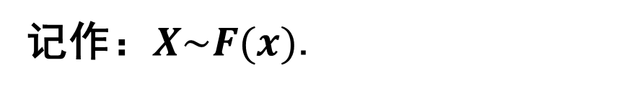
二、随机变量的分布函数及性质
1.分布函数的定义
说明
(1) 分布函数主要研究随机变量在某一区间内取值的概率情况. F(x)表示X落在区间 上的概率。

Slide 20
F(x)的自变量是 x.
F(x)的定义域和值域：
F(x)是微积分中定义的函数.
(3)
(4)
(5)
(6)
(7)
(8)

Slide 21




例2.1.1 盒中有四张扑克牌，四种花色各一张.
从中任取一张.
ANS: 1, 0, 1/2
ANS: 0, 0, 0
0 1 2 3 4 5
F(x)和P{X=x}要区分清楚！！！

Slide 22
2.分布函数的性质
证明
推论

Slide 23
证明
所以

Slide 24
即任一分布函数处处右连续.

Slide 25
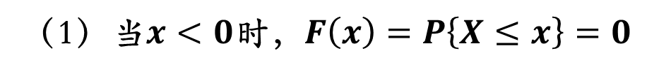
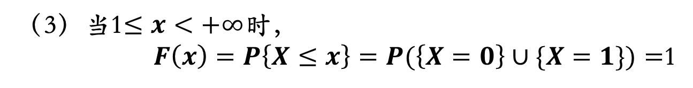
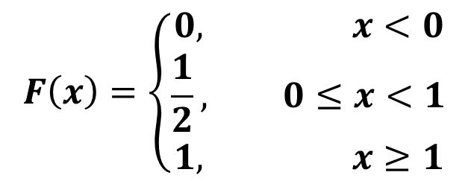
例2.1.2 投掷一枚均匀硬币一次, 把正面朝上记为1, 反面朝上记为0, 从而得到随机变量X, 求F(x), P{X≤1/2}, 及P{1/2<X≤3/2}.
解
故

Slide 26
例2.1.2 投掷一枚均匀硬币一次, 把正面朝上记为1, 反面朝上记为0, 从而得到随机变量X, 求F(x), P{X≤1/2}, 及P{1/2<X≤3/2}.
解
或者

Slide 27
例2.1.3 设随机变量X的分布函数为
求
解：

Slide 28
例2.1.4 设随机变量X的分布函数为
解

